Slide 1


독도 문제 해결 방안
分 : 그들과 우리의 자세

Slide 2
우리의 노력
목
차
양심적 일본인 학자들
앞으로의 자세

Slide 3
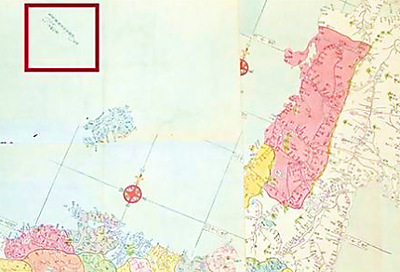


1. 양심적 일본인 학자들
1775년~ <일본여지노정전도>
울릉도 · 독도가 일본 본토와 다른 색

Slide 4
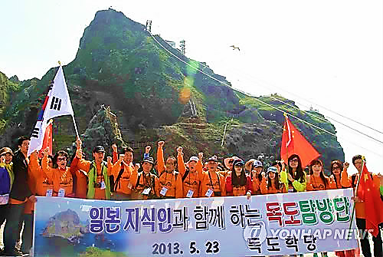
1. 양심적 일본인 학자들
2013. 일본 정부의 반대에도
“ 독도는 한국땅 ”

Slide 5
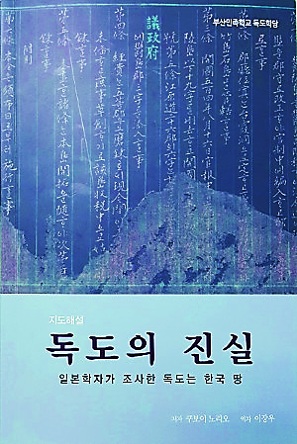

1. 양심적 일본인 학자들
“ 일본의 사료를 통해 독도가 한국 땅임을
실증적으로 증명한 최초의 책 ”
- 김희로 부산 발전 시민재단 이사장
3년 뒤 국내에 소개됨

Slide 6
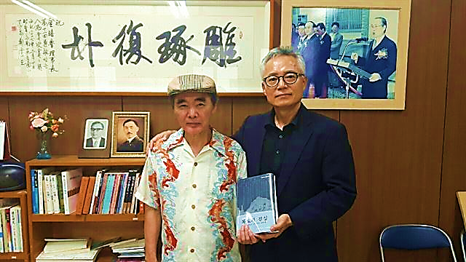
1. 양심적 일본인 학자들
부산 동성高 일본어 교사 ,
이장우 문학 박사

Slide 7
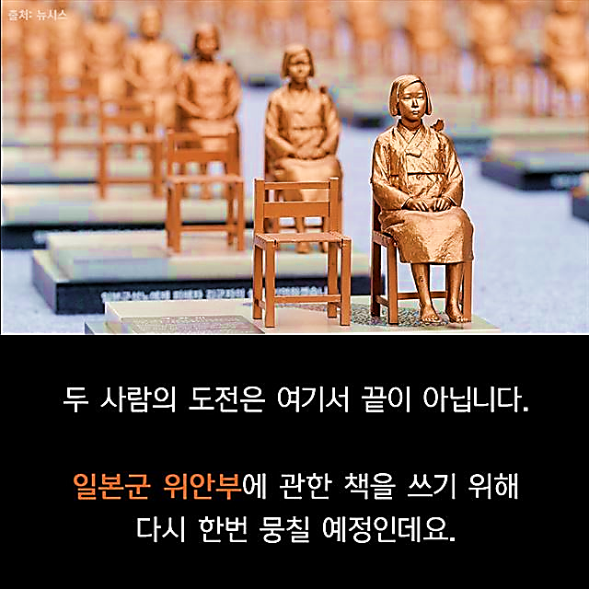
1. 양심적 일본인 학자들
‘ 일본군 위안부 ’
결실을 맺을 예정

Slide 8

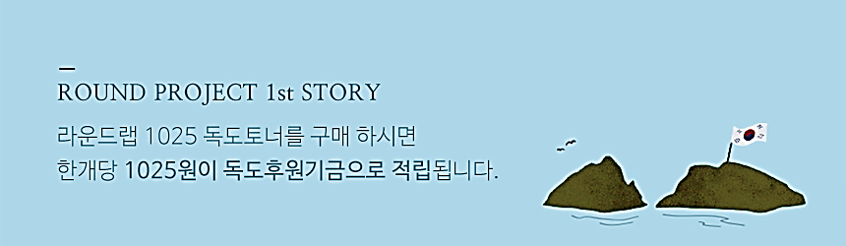
2. 우리의 노력
독도 후원 단체
라운드 랩 – 1025 독도 토너

Slide 9
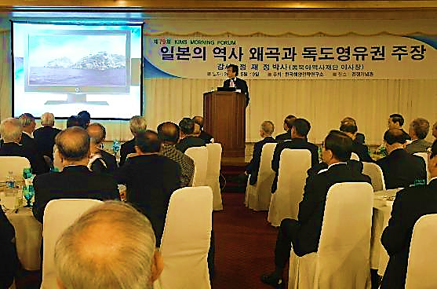
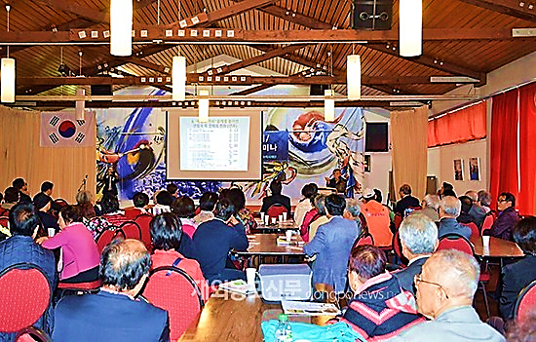
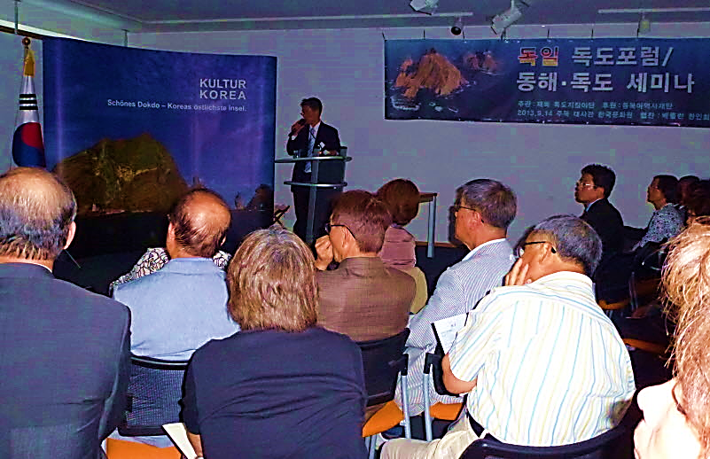
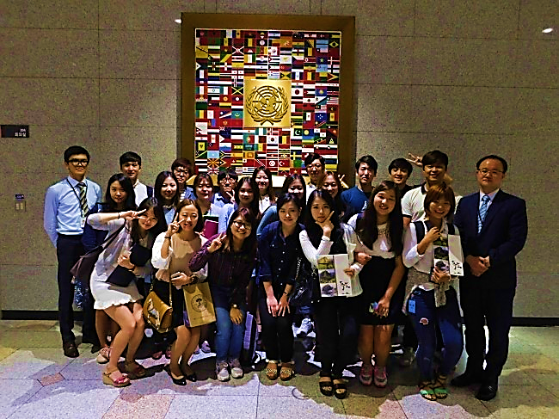
3. 앞으로의 자세
청중 : 기성 세대 多

Slide 10
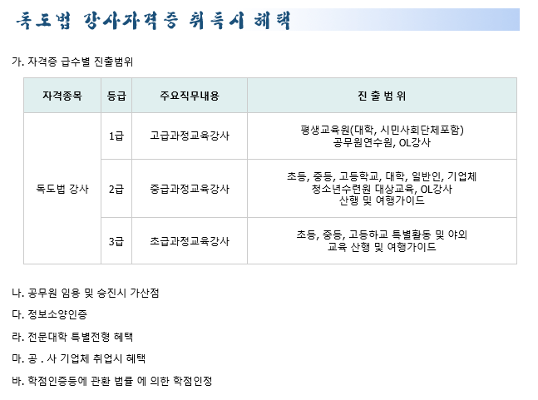
3. 앞으로의 자세
일반직 9급 공무원 | 경찰 공무원
<필수 3과목 + 선택 2과목> (필수) 국어·영어·한국사 (선택) 행정법총론, 행정학개론, 수학, 사회, 과학 | <필수 2과목 + 선택 2과목> (필수) 영어, 한국사 (선택) 형법, 형소법, 경찰학, 국어, 수학, 사회, 과학
한국사 능력 검정 자격증 → 필수
‘ 독도 자격증 ’ – 가산점 부여

